Slide 1

BÀI GIẢNG
HỌC PHẦN:
CẤU TRÚC MÁY TÍNH VÀ HỆ ĐIỀU HÀNH
Giảng viên: Th.S. Ngô Thị Vinh
Email: ntvinh@ictu.edu.vn
Mobile: 0987 706 830

Slide 2
CHƯƠNG I.
TỔ CHỨC CỦA MÁY TÍNH VÀ NGUYÊN LÝ HOẠT ĐỘNG
1. Các thành phần cơ bản của máy tính số
2. Biểu diễn thông tin trong máy tính số
3. Đơn vị xử lý trung tâm CPU (Central Processing Unit)
4. Kỹ thuật đường ống và kỹ thuật xử lý song song mức lệnh

Slide 3
1. CÁC THÀNH PHẦN CƠ BẢN CỦA MÁY TÍNH SỐ
Khái niệm
Kiến trúc là những thuộc tính có thể được nhìn thấy bởi người lập trình như:
Tập lệnh, chuỗi bít dữ liệu, cơ chế vào/ra, kỹ thuật định địa chỉ,….
Tổ chức là những đặc tính được hiện thực hóa như:
Tính hiệu điều khiển, giao diện, kỹ thuật tổ chức bộ nhớ

Slide 4
1. CÁC THÀNH PHẦN CƠ BẢN CỦA MÁY TÍNH SỐ
Đặc điểm:
Tất cả họ x86 có cùng kiến trúc
Tất cả học IBM System/370 có cùng kiến trúc
→ Cho phép thực thi các đoạn code giống nhau
Sự tổ chức bên trong của các thành viên của các họ khác nhau là khác nhau
Ví dụ: Họ x87 có thêm bộ xử lý số thực

Slide 5
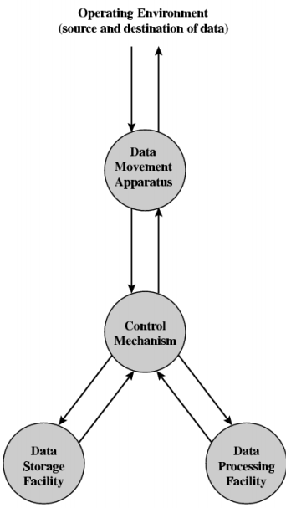
1. CÁC THÀNH PHẦN CƠ BẢN CỦA MÁY TÍNH SỐ
Chức năng của máy tính
Data processing
Data storage
Data movement
Control

Slide 6
1. CÁC THÀNH PHẦN CƠ BẢN CỦA MÁY TÍNH SỐ
Lịch sử phát triển
Vacuum tube: 1946-1957
Transistor: 1958-1964
Small scale integration: 1965
Up to 100 devices on a chip
Medium scale integration -to 1971
100-3,000 devices on a chip
Large scale integration:1971-1977
3,000 -100,000 devices on a chip
Very large scale integration: 1978 -1991
100,000 -100,000,000 devices on a chip
Ultra large scale integration: 1991
Over 100,000,000 devices on a chip

Slide 7
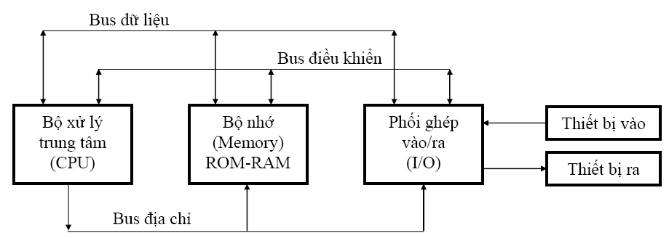
1. CÁC THÀNH PHẦN CƠ BẢN CỦA MÁY TÍNH SỐ
Kiến trúc giao tiếp thổng thể giữa CPU với các khối trong máy tính

Slide 8
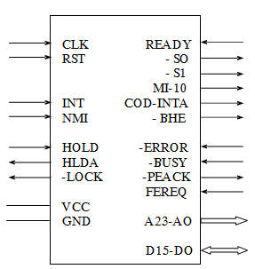
1. CÁC THÀNH PHẦN CƠ BẢN CỦA MÁY TÍNH SỐ
CPU:
Điều khiển quá trình ghi/đọc thông tin lên bộ nhớ
Điều khiển quá trình ghi/đọc thông tin lên thiết bị ngoại vi
Thực hiện chương trình theo cơ chế tuần hoàn (nhập lệnh – giải mã-thực hiện)
Hiểu và thực hiện được 1 tập hữu hạn các phép toán (nhờ vào ALU)
Cấu hình bên ngoài CPU

Slide 9
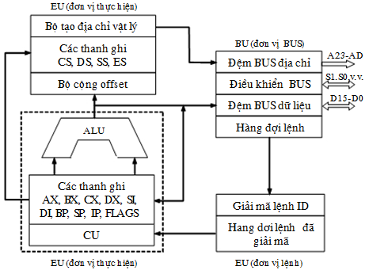
1. CÁC THÀNH PHẦN CƠ BẢN CỦA MÁY TÍNH SỐ
Đơn vị xử lý trung tâm CPU
(Central Processing Unit)
AU- Đơn vị địa chỉ
Cấu trúc bên trong
IU- Đơn vị lệnh

Slide 10
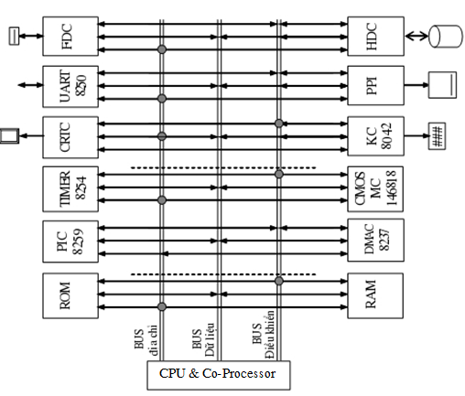
1. CÁC THÀNH PHẦN CƠ BẢN CỦA MÁY TÍNH SỐ
Tổ chức máy tính

Slide 11
1. CÁC THÀNH PHẦN CƠ BẢN CỦA MÁY TÍNH SỐ
Bộ nhớ
ROM (read only memory)
RAM (random access memory)
Bộ nhớ Cache
Bộ nhớ ngoài

Slide 12
1. CÁC THÀNH PHẦN CƠ BẢN CỦA MÁY TÍNH SỐ
Bộ nhớ
ROM (read only memory):
Đặc điểm: thao tác đọc; không mất tt khi mất nguồn nuôi; truy xuất chậm hơn RAM.
Chứa:
Chương trình kiểm tra cấu hình hệ thống (Post)
Chương trình xác lập cấu hình hệ thống
Chương trình tìm cung đĩa khởi động hệ thống
Chương trình vào/ra cơ bản (BIOS)
Quét Rom mở rộng.

Slide 13
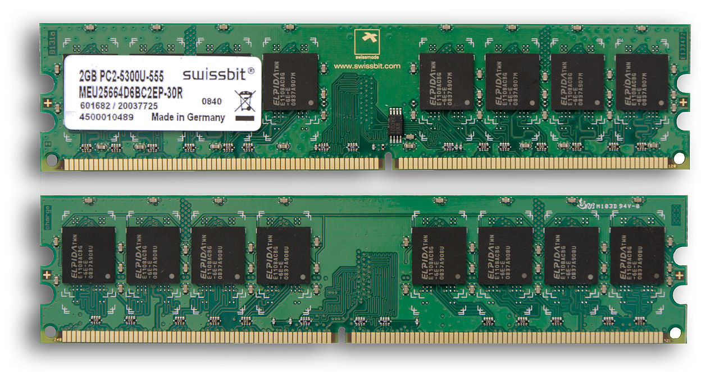
1. CÁC THÀNH PHẦN CƠ BẢN CỦA MÁY TÍNH SỐ
Bộ nhớ
RAM (random access memory):
Đặc điểm: ghi/đọc; mất thông tin khi mất nguồn nuôi.
Chứa các chương trình của HĐH, và các chương trình ứng dụng đang chạy hiện thời.

Slide 14
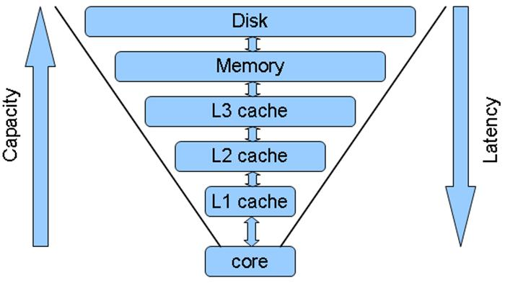
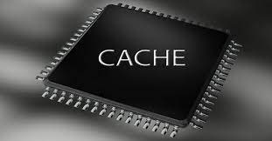
1. CÁC THÀNH PHẦN CƠ BẢN CỦA MÁY TÍNH SỐ
Bộ nhớ
Bộ nhớ Cache
Mục đích để tăng tốc hệ thống
Nằm trên main

Slide 15
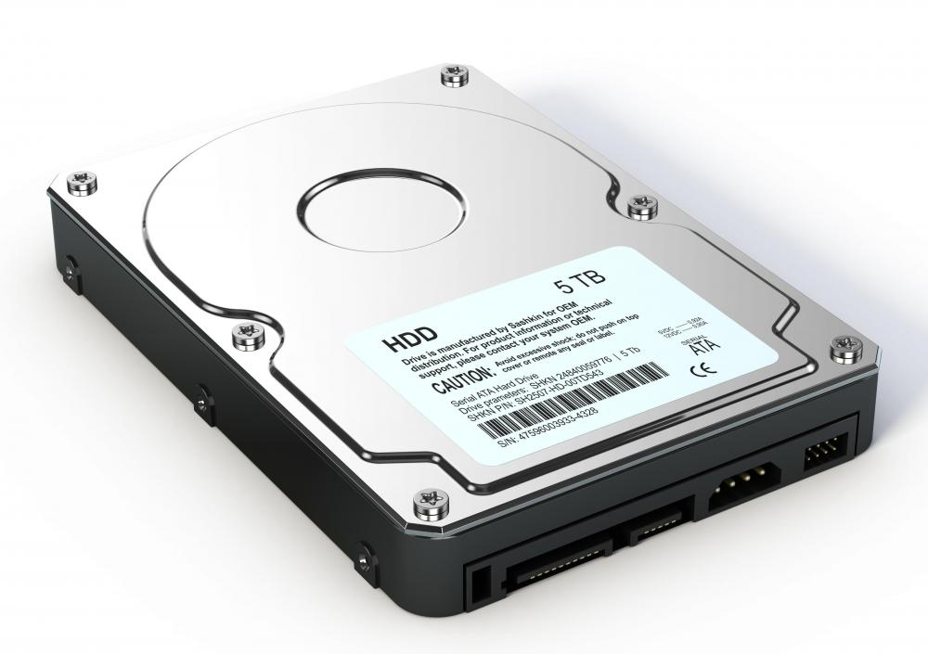

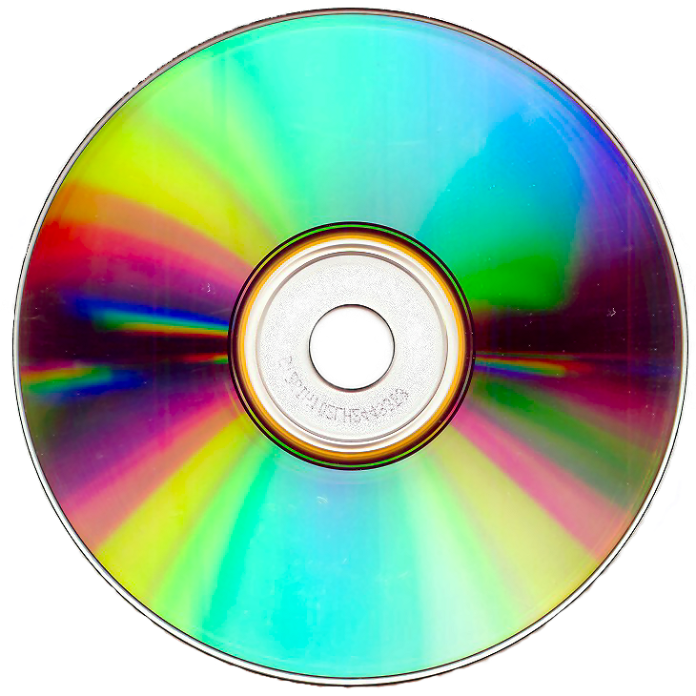
1. CÁC THÀNH PHẦN CƠ BẢN CỦA MÁY TÍNH SỐ
Bộ nhớ
Bộ nhớ ngoài: Đĩa cứng, CD, USB, …

Slide 16
1. CÁC THÀNH PHẦN CƠ BẢN CỦA MÁY TÍNH SỐ
Thiết bị ngoại vi: Thiết bị vào-Thiết bị ra
Thiết bị vào: nhập thông tin cho máy tính xử lý: cd, usb, chuột, bàn phím, màn hình cảm ứng,..
Thiết bị ra: hiển thị thông tin: máy chiếu, màn hình, máy in,…
Khối phối ghép vào/ra (thiết bị giao diện):
Kết nối thiết bị ngoại vi với máy tính
Vì: Tốc độ + Dạng thức thông tin
Ví dụ: CRTC, KC8042, HDC, PPI, UART, USB,…

Slide 17
1. CÁC THÀNH PHẦN CƠ BẢN CỦA MÁY TÍNH SỐ
Hệ thống bus: gồm 3 loại
Dữ liệu: 2 chiều
Điều khiển: 2 chiều
Địa chỉ: 1 chiều từ CPU ra thiết bị, hoặc ngược lại

Slide 18
2. BIỂU DIỄN THÔNG TIN TRONG MÁY TÍNH SỐ
Máy tính tính toán trên số nhị phân: 010101010101
Con người lại rất khó quan sát kết quả
Các hệ thống phần mềm, trình biên dịch sử dụng 4 hệ đếm:
Hệ mười (decimal): b=10 ; a={0,1,2,3,4,5,6,7,8,9}
Hệ nhị phân (binary): b=2; a={0,1}
Hệ tám (octal): b=8; a={0,1,2,3,4,5,6,7}
Hệ mười sáu (hexaldecimal):
b=16; a={0,1,2,3,4,5,6,7,8,9,A,B,C,D,E,F}

Slide 19
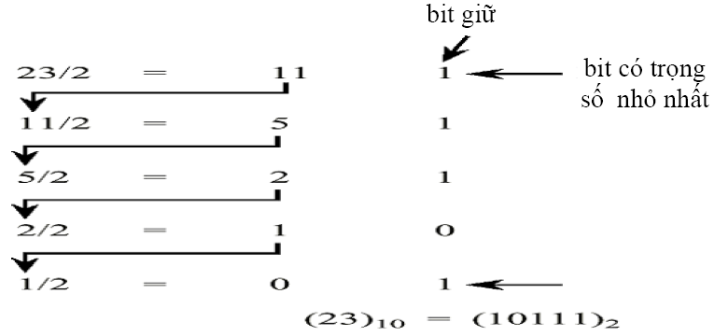
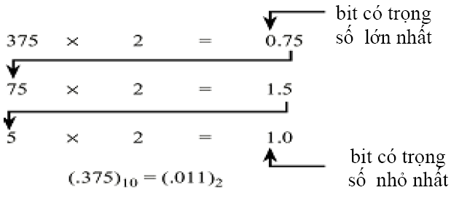
2. BIỂU DIỄN THÔNG TIN TRONG MÁY TÍNH SỐ
Chuyển đổi số giữa các hệ đếm
Hệ 10 sang hệ 2
Thí dụ: (23.375)10=(10111.011)2
Chuyển ngược lại ??
Phần nguyên
Phần thập phân

Slide 20
(10111.011)2 = 1x2^4+ 0x2^3 + 1 x 2^2 + 1 x2^1 + 1x2^0 +
0 x 2^(-1) + 1x 2^(-2) + 1x 2^(-3)
= 16 + 0 + 4 + 2 + 1 + 0x ½ + ¼ + + 1/8
= 23 + 0.25 + 0.125 = 23.375
(0.25)10 =( 0.01 )2 [ 0.25 x2 =0.5; 0.5 x2 = 1.0)
(60)10 = ( 111100 )2
60 : 2 = 30 0 7 : 2 =3 1 (75)10=( )2
30: 2=15 0 3: 2 = 1 1
15:2 =7 1 1 : 2 = 0 1

Slide 21
(75)10 = (1001011)2
75:2 = 37 1
37:2 = 18 1
18:2= 9 0
9:2 =4 1
4:2 = 2 0
2:2 =1 0
1:2 0 1

Slide 22
2. BIỂU DIỄN THÔNG TIN TRONG MÁY TÍNH SỐ
Chuyển đổi số giữa các hệ đếm
Hệ 16,8 sang hệ 2
(5A)16=(0101 1010)2
(111 1110)2=(7E)16
(1 101 110)2=(156)8
Hệ 10 Hệ 2
0 0
1 1
2 10
3 11
4 100
5 101
6 110
7 111
8 1000
9 1001
A 1010
B 1011
C 1100
D 1101
E 1110
F 1111
Chuyển ngược lại (4F)16 = (0100 1111)2
char (1byte), int (2-4 bytes), float (4-8 bytes), long, double ; 2^n (n là số bít)

Slide 23
2. BIỂU DIỄN THÔNG TIN TRONG MÁY TÍNH SỐ
Cộng, trừ số nhị phân
Cộng
0 + 0 = 0
Quy tắc: 0 + 1 = 1
1 + 0 = 1
1 + 1 = 0 nhớ 1
Trừ:
0 – 0 = 0
Quy tắc: 0 – 1 = 1 mượn 1
1 – 0 = 1
1 – 1 = 0
1000111
+ 11110
1100101
110011
– 11100
010111

Slide 24
(FA0)16
(F1)16
(EAF)16
(10)16 ~ (16)10 = 1x 16^1 + 0 x 16 ^0 = 16
(1A)16 – (10)16 = 26 – 16 = (10)10 =A
(EF5)16
+ (FCA)16
(1EBF)16
(27)10 = (1B)16
(30)10 = (1E)16

Slide 25
2. BIỂU DIỄN THÔNG TIN TRONG MÁY TÍNH SỐ
Biểu diễn số nguyên không dấu (unsigned (char, int):
Số bit Khoảng giá trị
n bit: 0→ 2^{n} – 1
8 bit (Byte) 0→255 (0-> 256-1)
16 bit(Word) 0→65535 (0-> 2^16 -1)
Biểu diễn số nguyên có dấu:
Các số nguyên có dấu dùng bit tận cùng bên trái làm bit dấu: bit bằng 0 biểu diễn cho dấu (+) và bằng 1 cho dấu (-).
Số bit Khoảng giá trị
n bit: -(2^{n-1})→ +(2^{n-1}-1)
8 bit -128→ +127
1001 0011
Không dấu: 128+ 16 +3 = 147
Có dấu: số âm

Slide 26
2. BIỂU DIỄN THÔNG TIN TRONG MÁY TÍNH SỐ
Biểu diễn số âm
Được biểu diễn theo mã số bù 2 của số nguyên dương tương ứng
Ví dụ : +25₁₀ = 00011001₂ +65₁₀=0100 0001₂
Số bù 2: -25₁₀ = 11100111₂ -65₁₀=1011 1111
Số bù 2:
Lấy số bù 1 cộng với 1
Số bù 1 là đảo bít của số dương tương ứng
Số bù 1 của 25: (11100110)2
Bù 1 + 1: (11100111)2 =-25

Slide 27
2. BIỂU DIỄN THÔNG TIN TRONG MÁY TÍNH SỐ
Biểu diễn số thực
± Định trị *Cơ số^{± số mũ}
Giá trị dấu chấm động được biểu diễn ở dạng mã nhị phân tuân theo chuẩn IEEE754

Slide 28
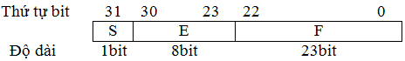
2. BIỂU DIỄN THÔNG TIN TRONG MÁY TÍNH SỐ
Biểu diễn số thực
Dạng đơn giản: Số dấu chấm động được lưu trữ dưới dạng dữ liệu 32bit :
Dữ liệu này biểu diễn giá trị : V=(-1)^{S}*2^{E-127}*1.F
V: giá trị của số dấu chấm động
S: bit dấu
E: Số nguyên nhị phân
F: Phần sau dấu chấm nhị phân (dạng mã nhị phân).
Phần định trị có dạng 1.F

Slide 29
2. BIỂU DIỄN THÔNG TIN TRONG MÁY TÍNH SỐ
Biểu diễn số thực
Dạng đơn giản
Thí dụ: Đổi số thập phân -12.625₁₀ sang số chấm động chuẩn IEEE 754 chính xác đơn (32 bit):
Bước 1: Đổi số -12.625₁₀ sang nhị phân: -12.625₁₀ = -1100.101₂.
Bước 2: Chuẩn hoá: -1100.101₂ = -1.100101₂ * 2³ (Số 1.100101₂ dạng 1.f)
Bước 3: Điền các bit vào các trường theo chuẩn:
Số âm: bit dấu S có giá trị 1.
Phần mũ E với số thừa K=127, ta có: E-127=3
⇒ E = 3 + 127 = 130 (1000 0010)₂.

Slide 30
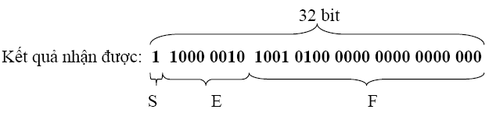
2. BIỂU DIỄN THÔNG TIN TRONG MÁY TÍNH SỐ
Biểu diễn số thực
Dạng đơn giản
Thí dụ: Đổi số thập phân -12.625₁₀ sang số chấm động chuẩn IEEE 754 chính xác đơn (32 bit):

Slide 31
2. BIỂU DIỄN THÔNG TIN TRONG MÁY TÍNH SỐ
Biểu diễn số thực
Dạng độ chính xác gấp đôi
Giá trị dấu chấm động độ chính xác gấp đôi được lưu trữ dưới dạng dữ liệu 64bit :
Dữ liệu này biểu diễn giá trị : V=(-1)^{S}*2^{E-1023}*1.F

Slide 32
1. CÁC THÀNH PHẦN CƠ BẢN CỦA MÁY TÍNH SỐ
Tổ chức máy tính

